Slide 1
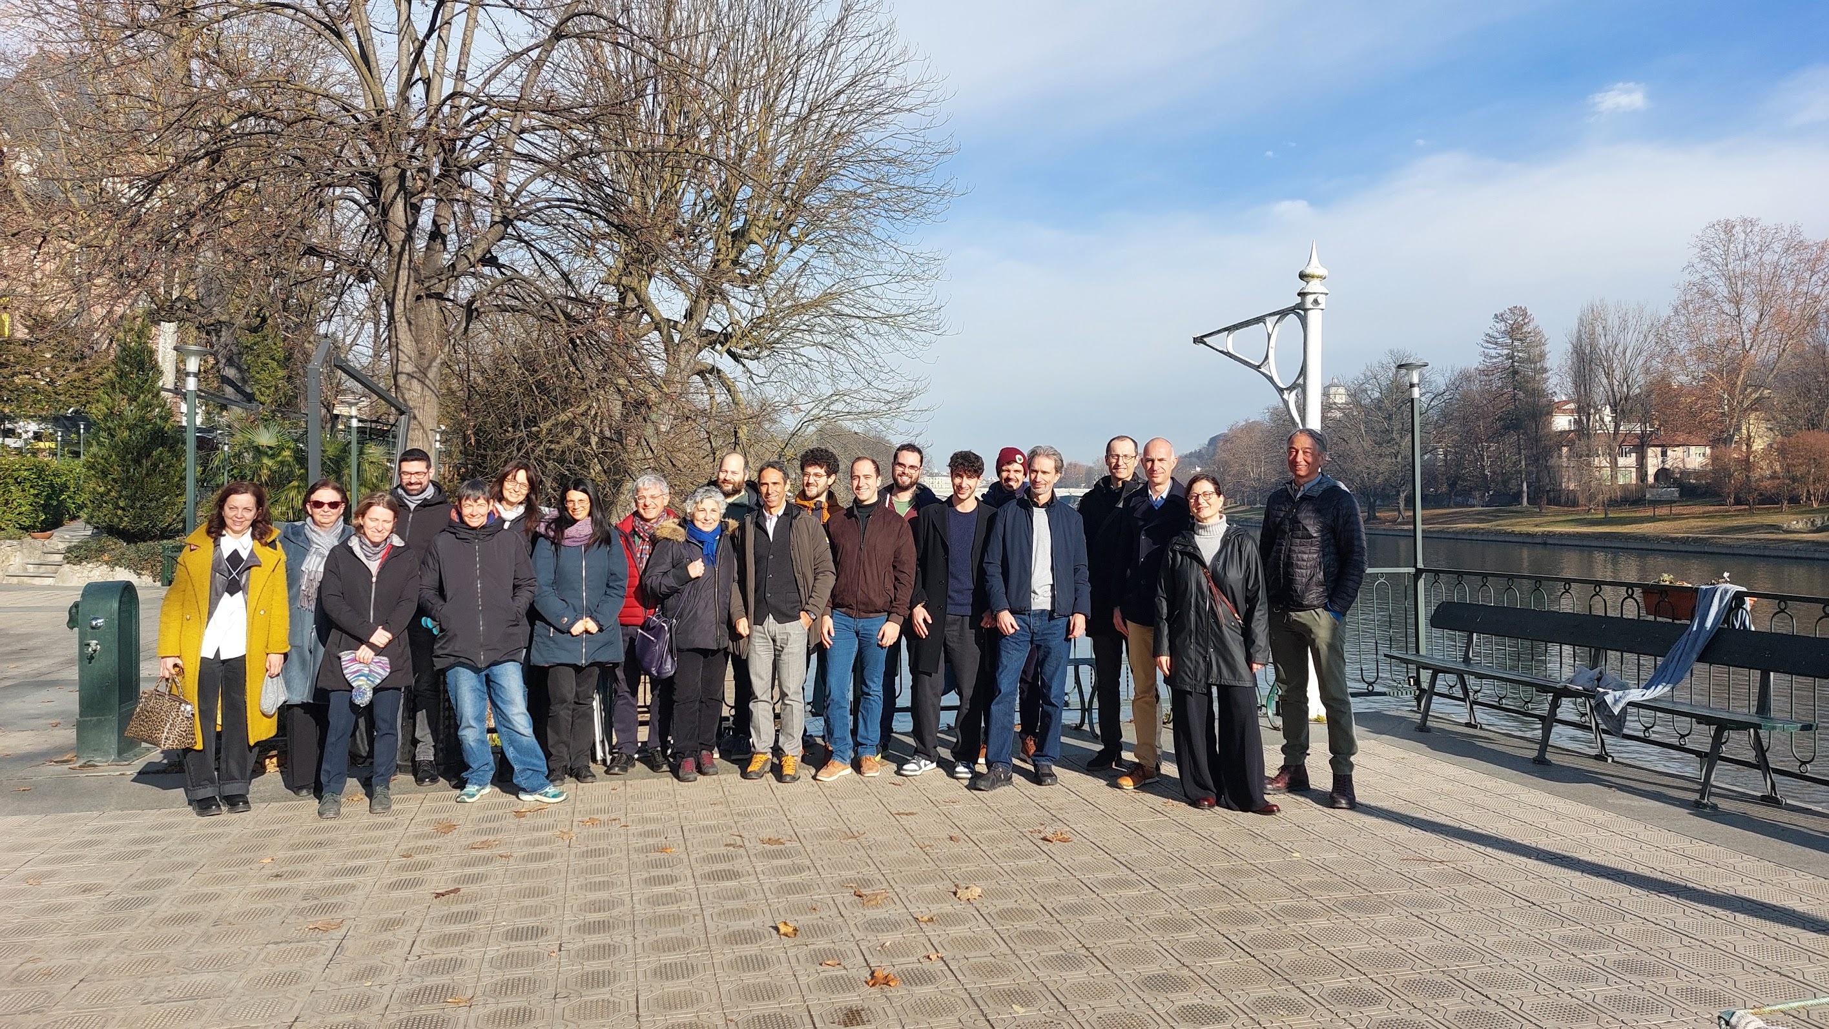
CMS Torino
Richieste Servizi per il 2026
Tracker - TBPX
Muoni – DT
MTD - ETL
ECAL
BRIL – 4BALL

Slide 2
Introduzione e Contesto
Con 42 autori Torino è il gruppo più grande di CMS in Italia e tra i più grandi della collaborazione.
Attualmente Arneodo CB Chair, Meridiani MTD system manager, Migliore RA TK, Cartiglia RA MTD, Mariotti PubCom chair
Attività Tracker, ECAL, MTD, Muon, PPS, BRIL
L’upgrade di CMS è il progetto più impegnativo dell’INFN dell’ultima decade.
Dalla fine del Run3 a giugno 2026 al restart di HL-LHC nel 2030 ci aspetta un periodo molto caldo.
Ci impegniamo a fornire alla sezione un programma dettagliato.
Esempio: LS3 personnel needs for ECAL 26-29
SM extraction
SM insertion
Enfourneur preparation
SM refurbishment
Technician training and hall preparation
decommissioning
SM commissioning
off-detector electronics installation
DAQ/sw preparation
SM cabling
commissioning
CMS – Richieste 2026

Slide 3
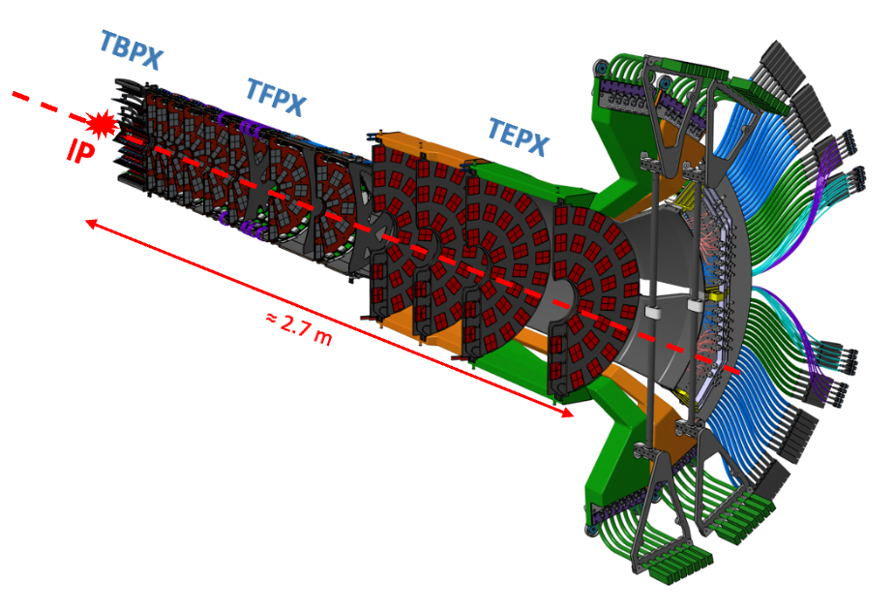
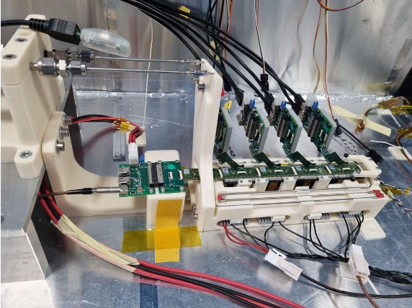
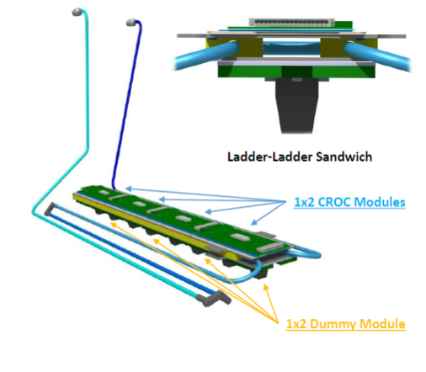
Tracker - TBPX
Responsabilità INFN Torino:
centro per wafer-level test del CROC (150 wafer)
unico centro di integrazione del barrel pixel (TBPX) -
  4 layer, 756 moduli a pixel “ibridi”
  Qualifica dei moduli in ricezione
  Integrazione e test dei quarti di TBPX
Responsabilità istituzionali
N.Demaria: coordinatore di TBPX (L2)
S.Coli: coordinatore della meccanica di TBPX (L3)
M.Grippo: coordinatore WG “IT System Test and Integration” (L3)
E.Migliore: responsabile nazionale di attività Tracker (L2)
N.Bartosik: coordinatore WG su performance e simulazione “Phase-2 DPG” (L3)
L.Pacher: responsabile integrazione finale del chip di front-end (L3) - sia versione Atlas sia versione CMS
Prototipo di ladder di TBPX LAY2 con quattro moduli “dual” all’interno della “integration box”, alimentati in serial powering e raffreddati con CO₂ bi-fase (unità di raffreddamento MARTA)
CMS – Richieste 2026

Slide 4
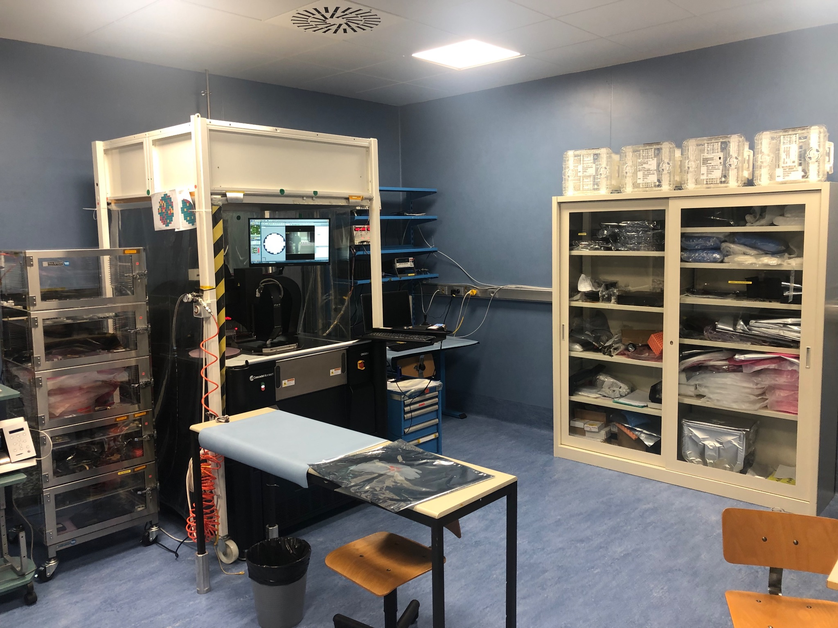
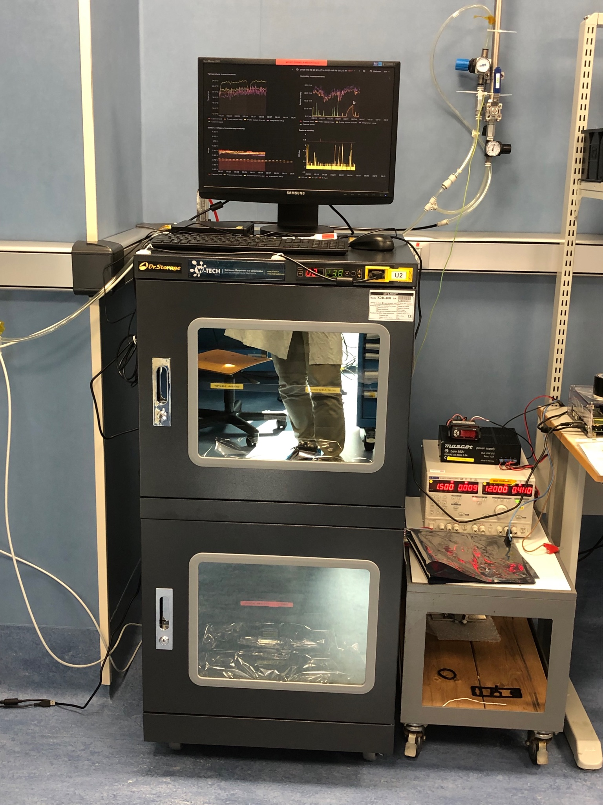
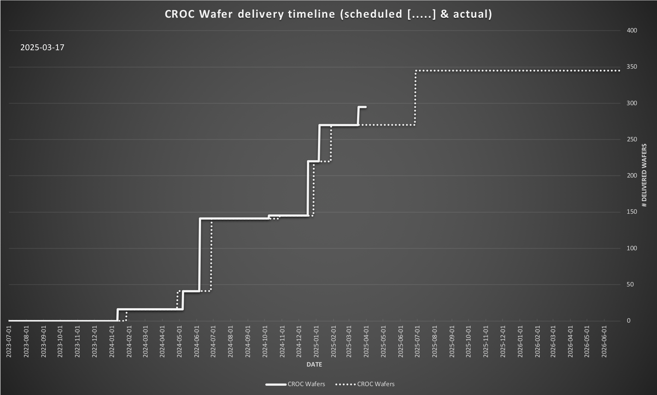
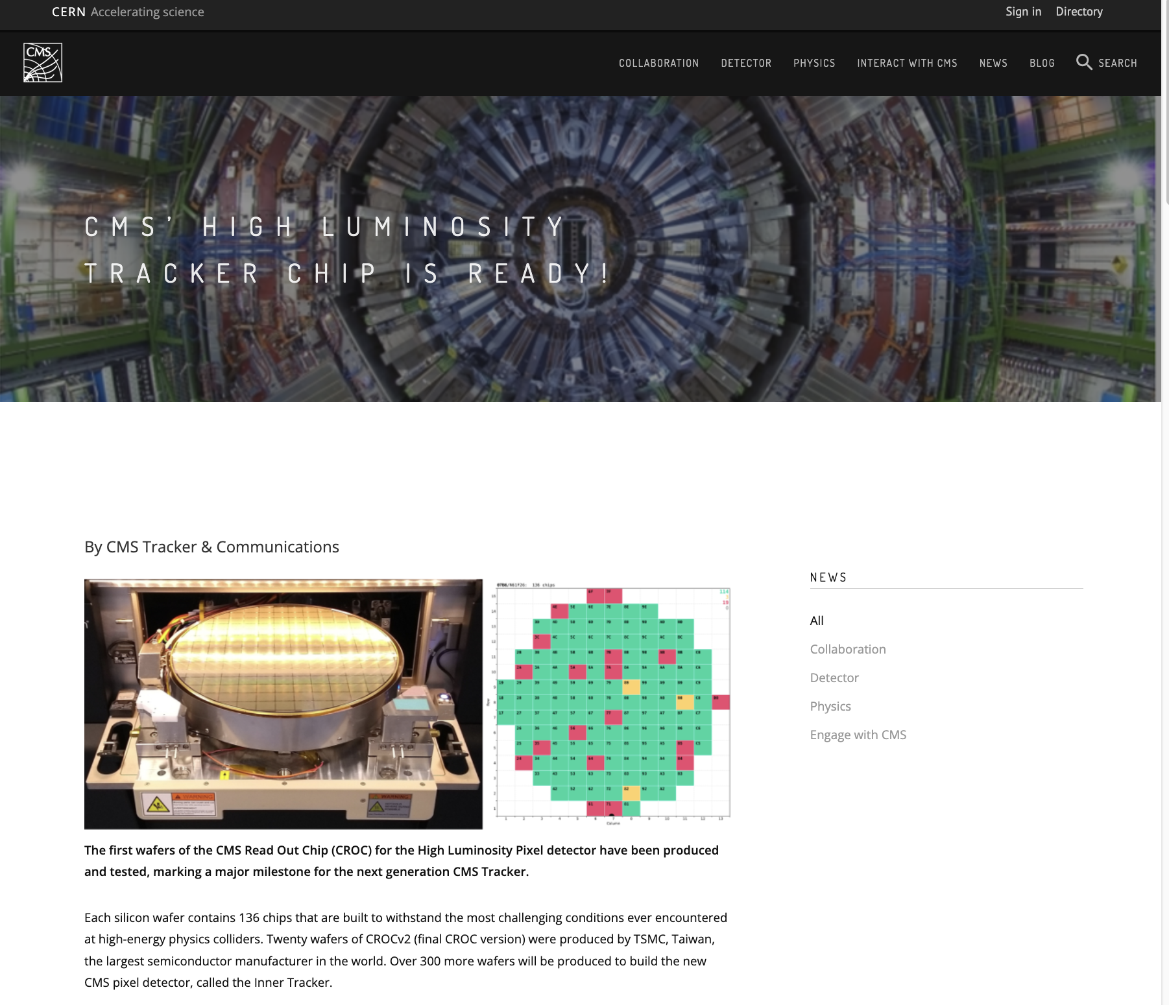
Tracker – TBPX
Qualifica CROC Wafers
DAQ/Power/misure
4 transport boxes
25 wafer/box
Produzione nominale in fase di conclusione
in attesa di definire il numero di wafer addizionali necessari in base allo yield di assemblaggio moduli e di integrazione
Richiesta : mantenere il setup operativo nel 2026
Probe Station
Monitor T/RH/Particolato
WLT su CMS News
Dry Storage
CMS – Richieste 2026

Slide 5
Tracker – TBPX - Integrazione TBPX
Progettazione e realizzazione della meccanica del barrel (TBPX). Ruolo chiave di Torino nella progettazione di meccanica e servizi: disegno e realizzazione dei cooling loop (28 geometrie), disegno e realizzazione dei circuiti flex per le connessioni elettriche sulle flange, progettazione delle strutture di supporto per le portcard (schede conversione elettrico/ottico), organizzazione dei servizi su flange e Service Cylinder, disegno e realizzazione intero settore di circuiti di raffreddamento per test del manifold al CERN.
2025/Q2-Q4: qualifica tool integrazione moduli con prototipo di TBPX layer 4
2025/Q1-2026/Q3: progettazione e realizzazione strutture per manipolazione/integrazione layer (e.g. 8+8 layer holder) - Al + stampa 3D
2025/Q1-2026/Q4: progettazione e realizzazione interfacce per tool integrazione moduli (e.g. 4+4 flanges) - Al + stampa 3D
2025/Q1-Q3: progettazione e realizzazione di meccanica e tools per manifold test
2025/Q1-2026/Q2: progettazione e assemblaggio cartridge (20+5 spares) per alloggiamento portcard
2025/Q4-2026/Q4: progettazione e realizzazione scatole trasporto layer (8+8)
1 AT LHC-MIUR 2024-2026 (S.Garrafa Botta) - bando 26551 - in scadenza a giugno 2026
Integrazione del barrel (TBPX). Torino unico centro di integrazione di TBPX
2025/Q3-Q4: commissioning del setup di test per i moduli in ricezione (50/70 mese) (“cold box”)
2024/Q4-2025/Q1: allestimento setup di test per i moduli dopo integrazione (“system test”)
2025/Q3-2026/Q4: connettorizzazione e test dei circuiti finali “power flex” (126 cavi)
2025/Q4: ricezione dei layer del primo quarter TBPX (da Pisa)
2026/Q1-2027/Q4: integrazione moduli (prodotti a Firenze e ETHZ) e servizi (power, readout) sui layer (spedizione al CERN del primo quarter: Dec 2026)
1 AdR LHC-MIUR 2025-2027 - bando 26784 (F.Luongo)
CMS – Richieste 2026

Slide 6
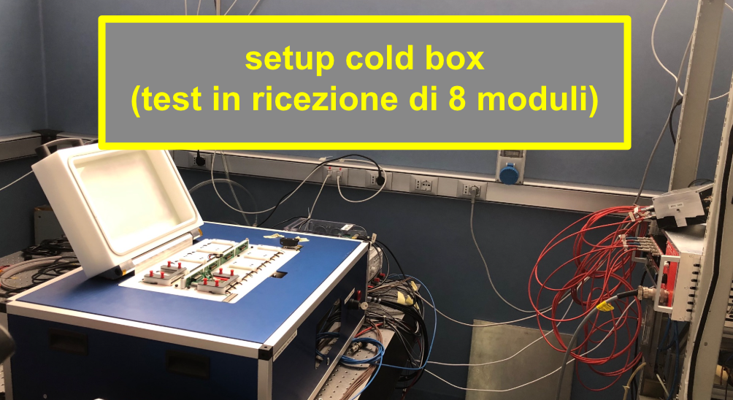
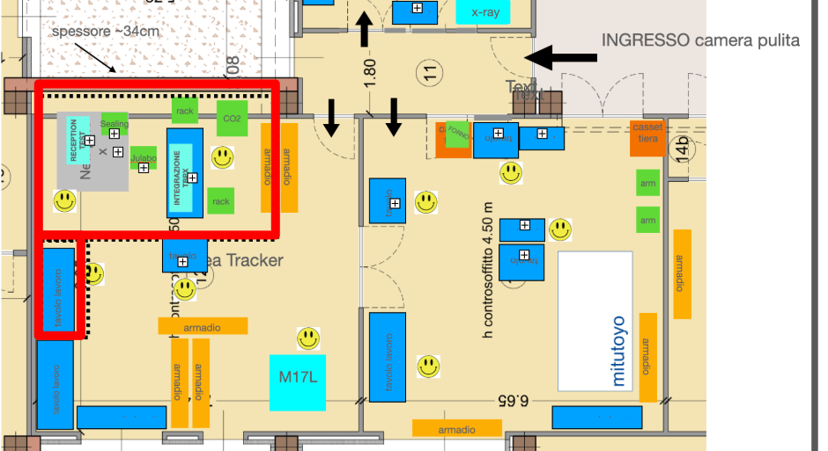
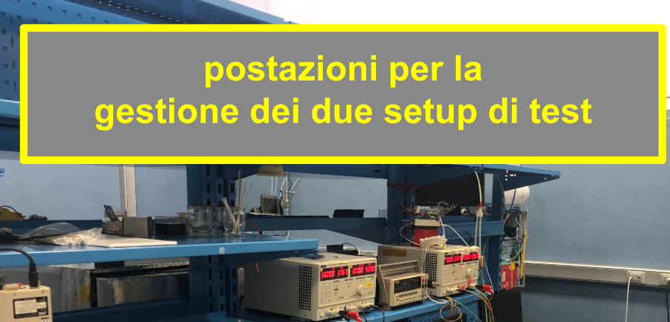
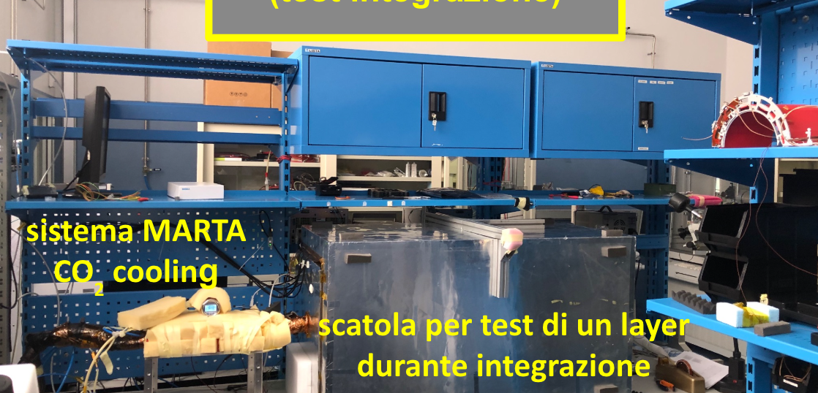
CMS – Richieste 2026

Slide 7
Sommario Richieste TPBX
SERVIZI DI MECCANICA | SERVIZI DI ELETTRONICA
Attività: INTEGRAZIONE DEI 4 LAYER DEL BARREL DELL'INNER TRACKER (TBPX). profilo: tecnico meccanico (lavorazioni con macchine utensili) realizzazione layer holders prototipi/finali: realizzazione di perni, tube holders e flange in alluminio necessari per gli 8+8 layer holders. realizzazione tool per il montaggio dei moduli sui ladder di TBPX: realizzazione delle parti in metallo delle 8 interfacce (4 per Z+, 4 per Z-), una per ciascun layer, necessarie per l’attività di integrazione dei moduli sulla struttura realizzazione scatole stoccaggio e trasporto: realizzazione delle parti in metallo per i singoli layer (16 pz.) e per i quarter TBPX (4 pz.); produzione delle strutture meccaniche per le portcards (convertitori elettrico/ottico): realizzazione delle parti in metallo delle cartridges delle portcards (25 cartridges); setup “system test” - stazione di raffreddamento dei layer mediante unità di cooling a CO2 (MARTA): connettorizzazione e produzione delle strutture temporanee per test di qualifica e caratterizzazione dei moduli durante la fase di integrazione sulla struttura meccanica. Stima 3 mesi uomo distribuiti lungo l'anno, con picco iniziale. | Attività: QUALIFICA MODULI PER L’INTEGRAZIONE DELL’INNER TRACKER (TBPX). profilo: elettronico Contributo a installazione e messa a punto di due setup per la qualifica dei moduli dell’Inner Tracker: - stazione di test per qualifica moduli in ricezione (“cold box”); - stazione di test per qualifica moduli sulle strutture di integrazione (“system test”) Picco di attivita' primi tre mesi, 2/3 giorni settimana. Supporto nel resto dell'anno ( (manutenzione). 3 mp totale con coda di manutenzione Attività: INTEGRAZIONE DEI 4 LAYER DEL BARREL DELL'INNER TRACKER (TBPX). profilo: elettronico connettorizzazione dei circuiti flex (LV e HV) delle flange del barrel - saldatura ai circuiti flex dei cavi CCA (HV e LV); - verifica dell’isolamento ad alta tensione (1 kV). 120 pezzi da connettorizzare anche in via Giuria integrazione dei servizi dei 4 layer del barrel - montaggio dei circuiti flex sulle flange meccaniche dei layer del barrel; - montaggio dei cavi di I/O dei moduli (e-link) e collegamenti alle schede di conversione elettrico/ottico (portcard) e relativi test funzionali. integrazione dei moduli sui ladder: - montaggio di precisione (M0,5) dei moduli sui ladder; - collegamenti elettrici (HV, LV) al circuito flex e test funzionali. 2 giorni alla settimana in str. Cacce tutto l’anno, 4 mp totali
CMS – Richieste 2026

Slide 8
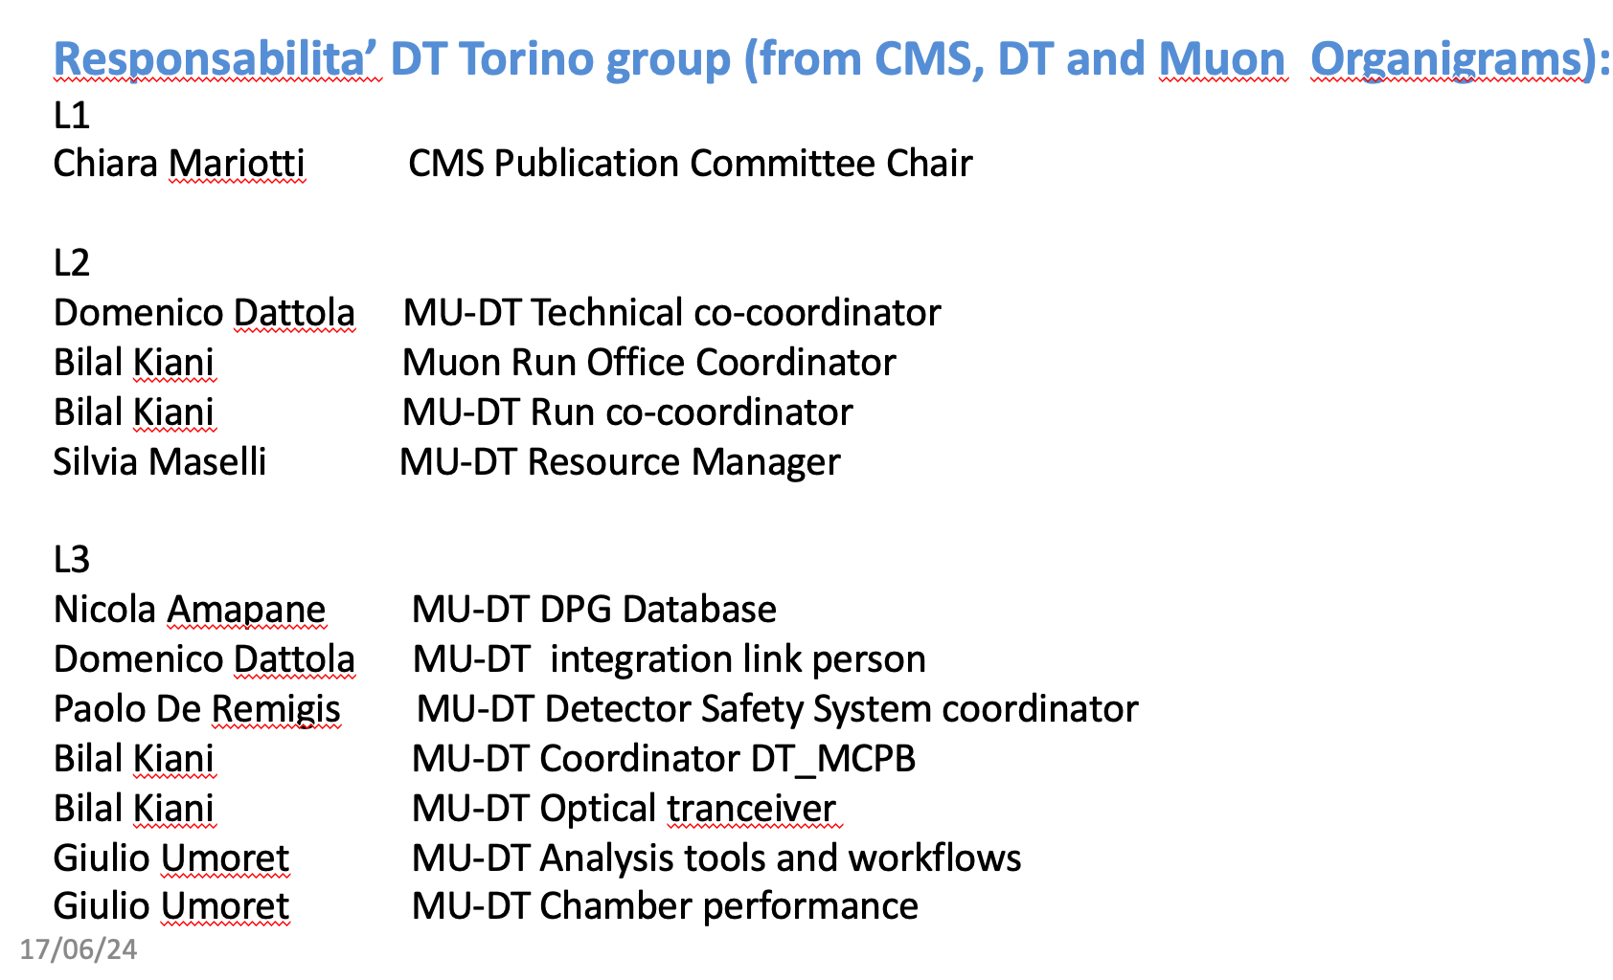
CMS Muon Drift Tube Upgrade for HL-LHC (Phase2 Upgrade)
Main Activities and Responsibilities at INFN Torino
Main Priority Activities:
Minicrate Assembly (Q4 2025—Q4 2026) :
  Torino is 1 of the 5 assembly site for the DT Phase-2 Upgrade electronics. 45 new Mincrates (20% of the DT system) will be assembled and commissioned in Torino.
  Organization of the Laboratory Areas for the Minicrates certificaton at CERN.
Installation of Minicrates (Q3 2026 – Q4 2027): Teams are being organised within DT collaboration for the installations and commissioning of the Minicrates that will start in summer 2026.
Other Responsibilities:
DSS MONSA system : Development and production of the new Front End electronics Safety System (Monsa system)
Development and production of the new Fiber Plant System
Operation of the Slice Test Demonstrators
CMS – Richieste 2026

Slide 9
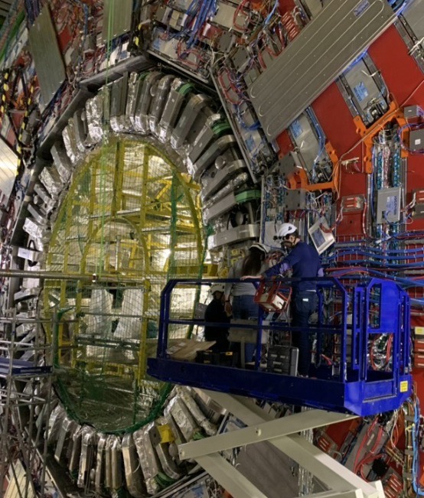
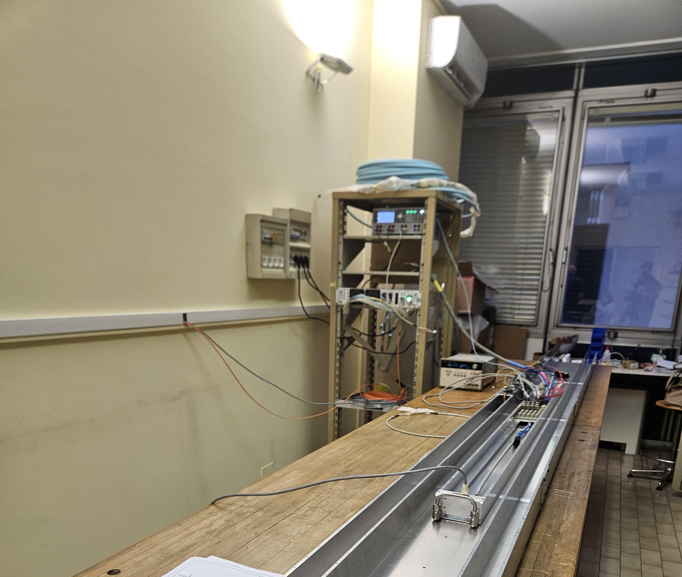
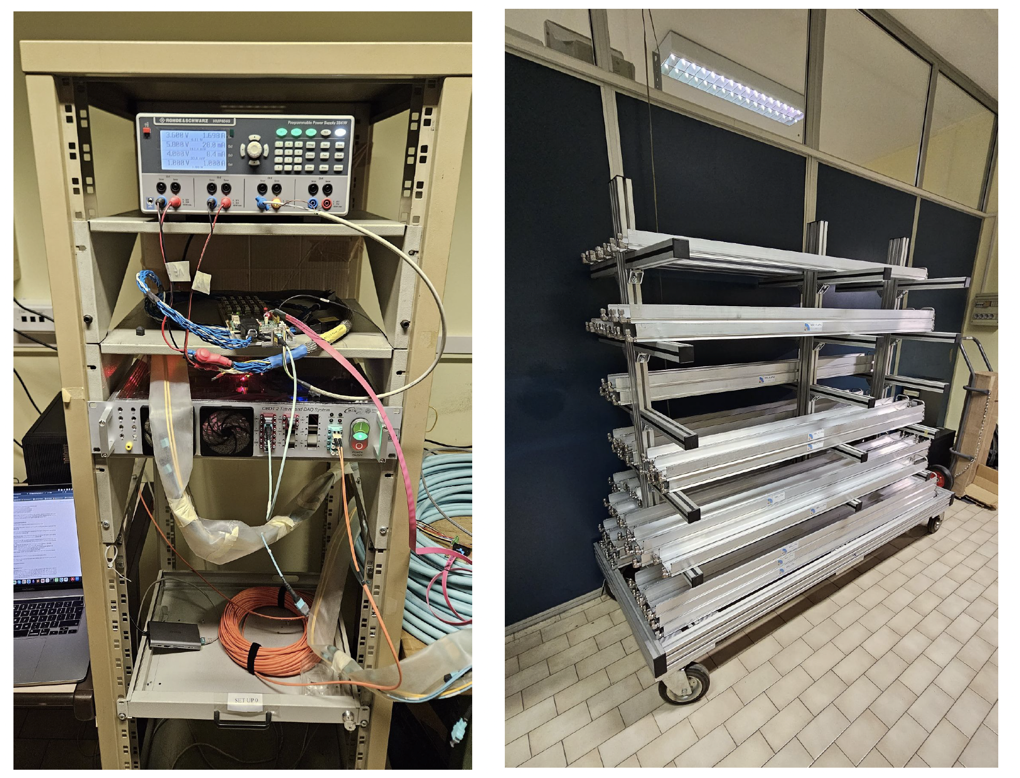
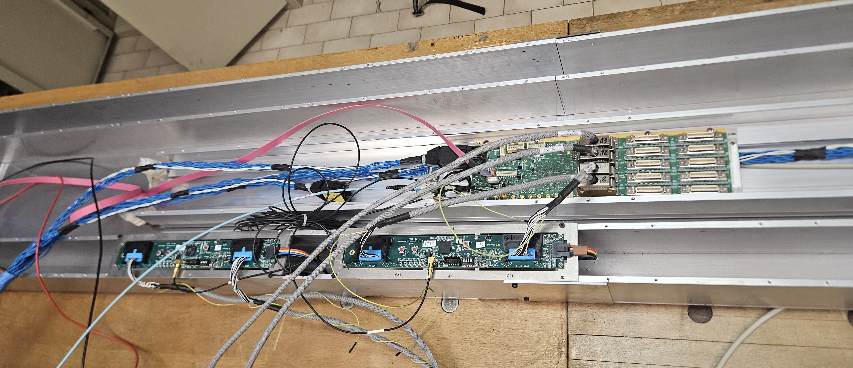
DT – Minicrates assembly
The Torino DT Laboratory is ready for the Minicrates assembly. 20 % of Minicrates to be assembled in Torino (45 Minicrates):
Preparation of the Assembly Site (Q3 2024-Q3 2025): tools for the assembly and commissioning , logistic organisation for Minicrates handling and transport to CERN.
Assembly Phase: Need a dedicated person-power during all the assembly period Q4 2025 – Q4 2026 (estimation of 1,5 year for assembly). Necessary involved personnel from INFN Servizi:
  Electronic Technician for develop and maintain Test System
  Electronic Technicians for Minicrate assembly phase
  Mechanic Technicians during assembly phase and for Logistic
CMS – Richieste 2026

Slide 10
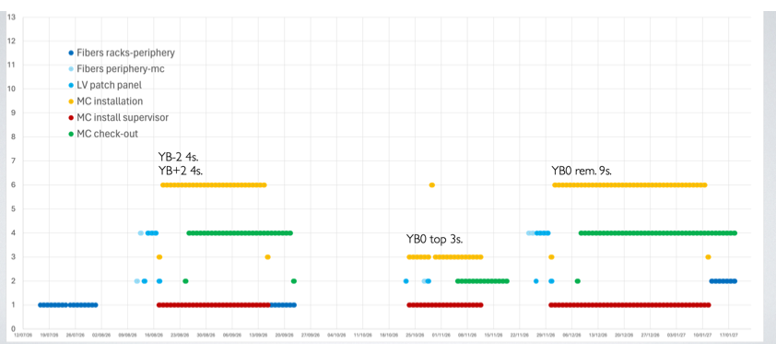
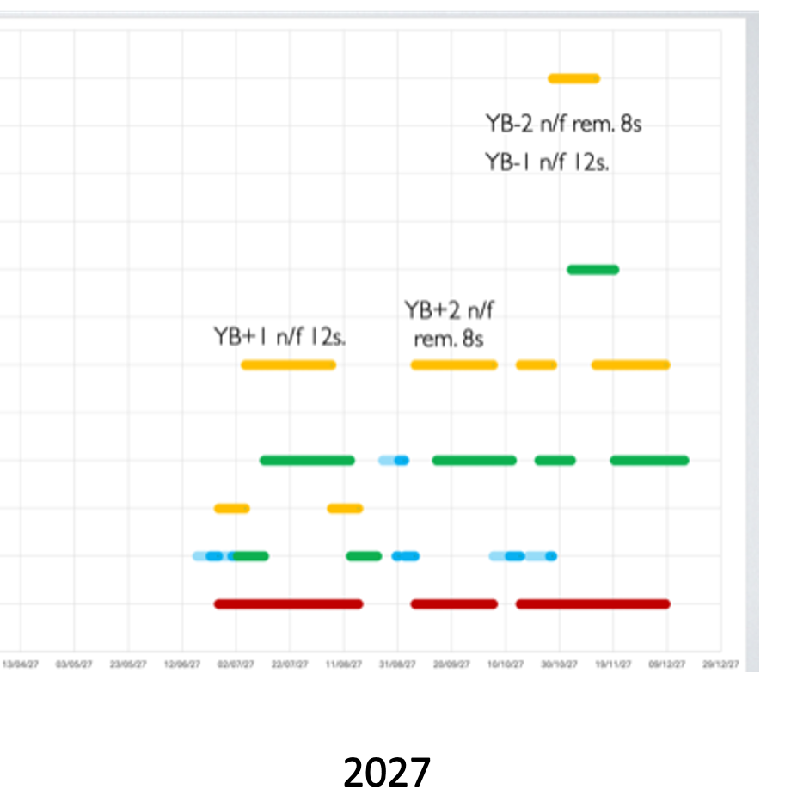
DT – Minicrates Installation @CERN
CMS Muon Drift Tube Upgrade for HL-LHC (Phase2 Upgrade)
June
Dec
June
Dec
2026
 |  |  |  | mesi | Total personpower
MIC installation | 11/08/26-22/09/26 | 22/10/26-18/11/26 | 24/11/26- 19/01/27 | ~4 mesi | 3mesi*6 + 1 mese*3 = ~ 21 mesi
Fiber Installation | 15/07/26- 1/08/26 | 16/08/26-22/09/26 | 25/10/26-10/01/27 | ~4 mesi | ~4 mesi
MIC commissioning | Physicists |  |  | ~4 mesi | 4 mesi*4+ 1 mese*2= ~17 mesi
DT Torino weights 20% of the DT collaboration
in 2026 we are expected to contribute 5 months during Installation time
CMS – Richieste 2026

Slide 11
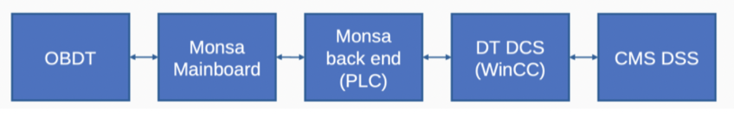
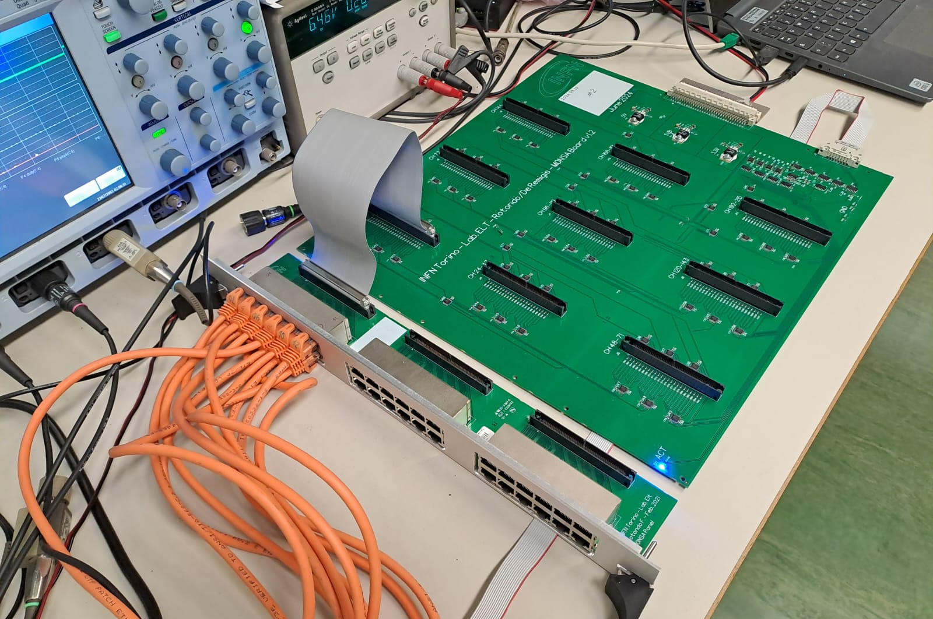
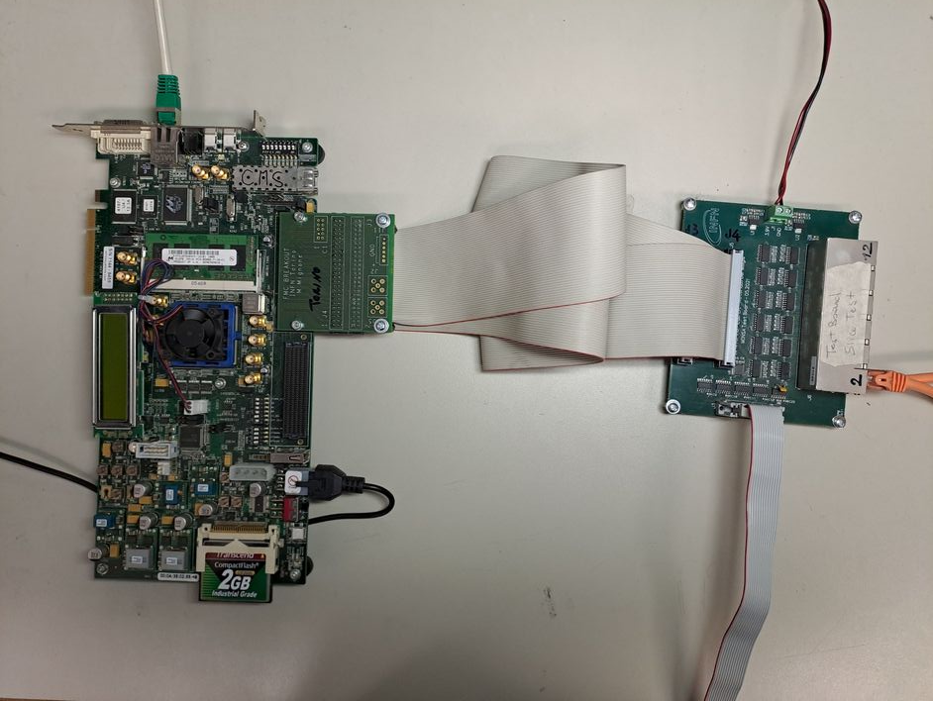
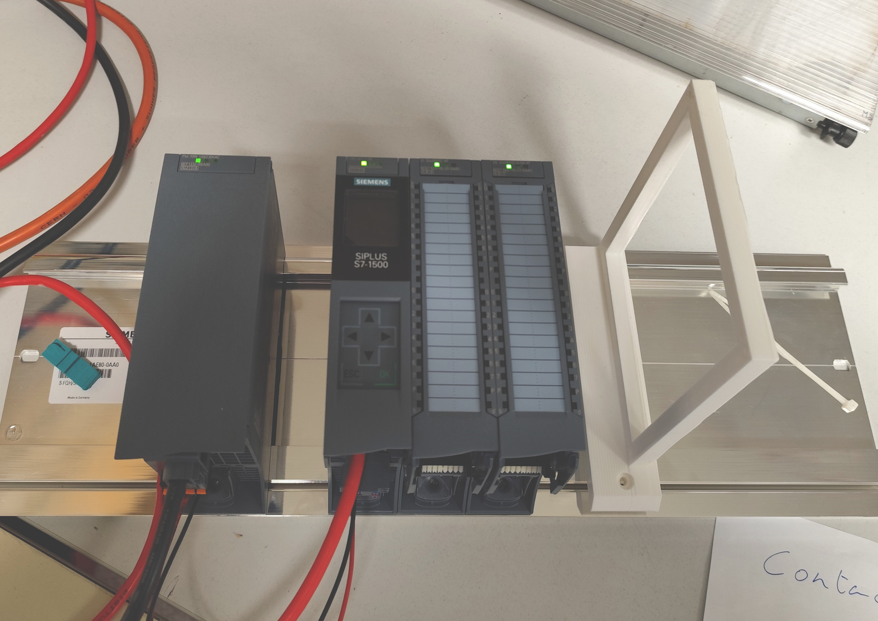
DT – Monsa Monitoring System
CMS Muon Drift Tube Upgrade for HL-LHC (Phase2 Upgrade)
Front End OBDT Detector Safety: MONSA System
Monsa Monitoring System that connects the front-end electronics (OBDT) to CMS Detector Control System and Safety System
Hardware and Software design and production in Torino
Monsa Backend prototype in operation in SEC1 Slice Test
Monsa Backend Siemens PLC
MONSA Installed and tested in the Sector 1 Slice Test demonstrator.
Functionalities verified and in operation.
CMS – Richieste 2026

Slide 12
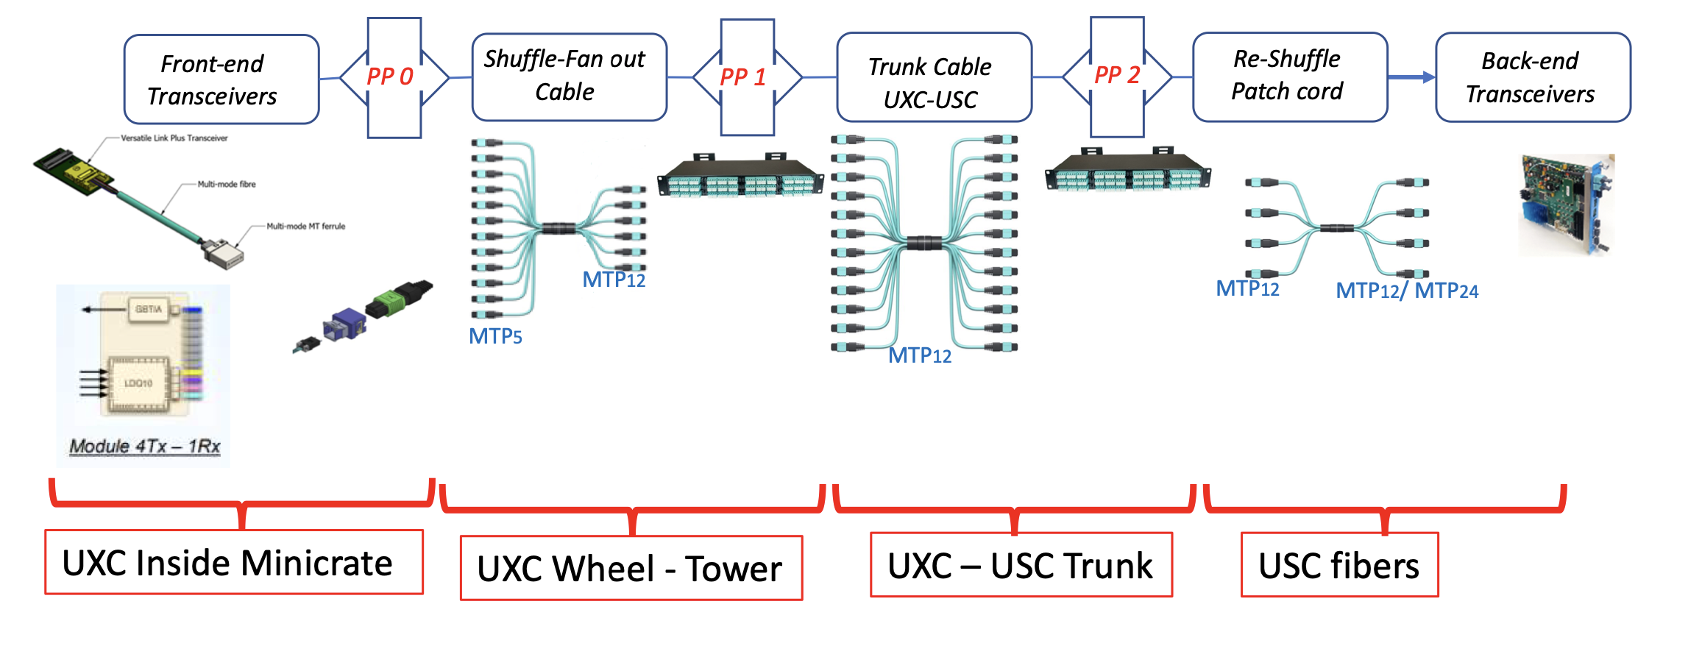
DT – Fiber Plant
CMS Muon Drift Tube Upgrade for HL-LHC (Phase2 Upgrade)
Phase2 Fiber Plant Project in Torino
Il nuovo Fiber Plant consiste nell’insieme di trunk cables e di patch panels progettati su misura che collegheranno le OBDT nei nuovi minicrates in UXC all’elettronica di back-end di Trigger e RO in USC. Una mappatura molto complessa delle fibre nei trunk cables permettera’ di organizzare al meglio i segnali fino a USC.
Responsabilita’ di Torino di progettare il Fiber Plant completo per il sistema DT in CMS stabilendo anche il miglior routing sulle ruote di CMS per arrivare alle camere.
Inoltre saranno sviluppate le interfacce meccaniche per l’aggancio delle fibre sui nuovi minicrates e i patch panels costituiti da cassette di connessioni ottiche su misura
Infine sara’ sviluppato il sistema di test delle fibre durante l’installazione
Responsibilita’ Laboratorio di elettronica e Tecnologico (De Remigis, Rotondo, Dattola)
CMS – Richieste 2026

Slide 13
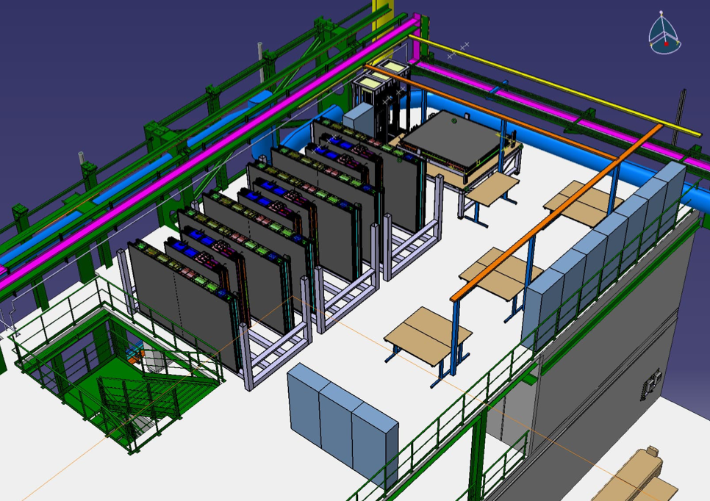
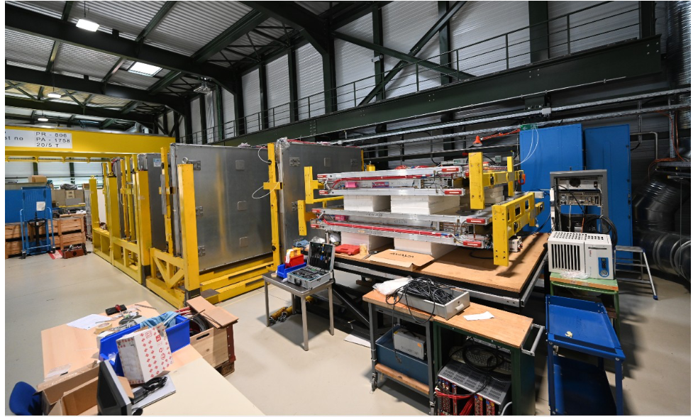
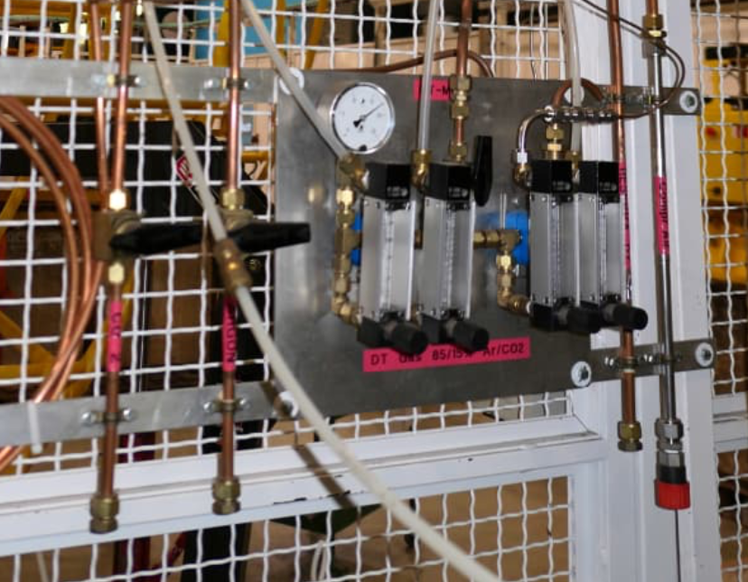
Project and realization of the experimental areas at CERN for the Minicrate intervention and certification.
DT – Experimental Areas @ CERN
CMS Muon Drift Tube Upgrade for HL-LHC (Phase2 Upgrade)
Minicrates Experimetal Area Project at CERN
  Movement of all DT spare chambers and SX5 chamber test stand from SX5 to SXA5
  MB2 chamber installed on top of MB1
  MB2 mechanical integration tests started there
  uTCA infrastructure operational
  ATCA parts moved either to USC or to B904
Projects for the Minicrate certification area at SXA5
Responsabilita’ di progetto, disegno e realizzazione Laboratorio Tecnologico (Dattola)
New installation of all services: gas, cooling, Power…
CMS – Richieste 2026

Slide 14
DT – Sommario richieste
CMS Muon Drift Tube Upgrade for HL-LHC (Phase2 Upgrade)
Richieste 2025 Servizi INFN Torino
Laboratorio di Elettronica
In sintesi: il 2026 e’ l’anno di Assemblaggio e Installazione dei Nuovi Minicrates.
Le attività nell’ambito dell’elettronica della Sezione di Torino sono state realizzate con successo durante tutto lo sviluppo dell’upgrade di FASE1 e sin dall’inizio del progetto di upgrade di FASE2 dei DT, dal costante impegno di Paolo de Remigis e Francesco Rotondo
Attivita’ con Alta Priorita’ per DT Upgrade:
( 1 tecnologo elec 4 mu Monsa)
2 tecnici elettronici dedicati 8+8 mu a assemblaggio Minicrate per tutto il 2026, MONSA, Fiber Plant
2 tecnici elec ( +2 mec) per l’installazione al CERN per 1.5 mesi ognuno
CMS – Richieste 2026

Slide 15
DT – Sommario richieste
CMS Muon Drift Tube Upgrade for HL-LHC (Phase2 Upgrade)
Richieste 2025 Servizi INFN Torino
Laboratorio Tecnologico
In sintesi: il 2026 e’ l’anno di Assemblaggio e Installazione dei Nuovi Minicrates.
Le attività nell’ambito della meccanica presso il Laboratorio Tecnologico della Sezione di Torino sono state realizzate con successo durante tutto lo sviluppo dell’Upgrade di FASE1 e sin dall’inizio del progetto di upgrade di FASE2 dei DT, dal costante impegno di Domenico Dattola.
Attivita’ con Alta Priorita’ per DT Upgrade:
10 mu Tecnico (Dattola) per attivita’ di Assemblaggio Nuovi Minicrates , Installazione Nuovi Minicrates al CERN, Progetto MONSA , Progetto DT Fiber Plant , Disegno Minicrate Lab Area al CERN
2 tecnici mec ( +2 elec) per l’installazione al CERN per 1.5 mesi ognuno
0.5 mu Tecnico (Guido Alampi) per preparazione tools nelle fasi di assemblaggio minicrates
- 0.5 mu Tecnico (Guido Ferrero) Logistica per il trasporto Minicrates al CERN
CMS – Richieste 2026

Slide 16
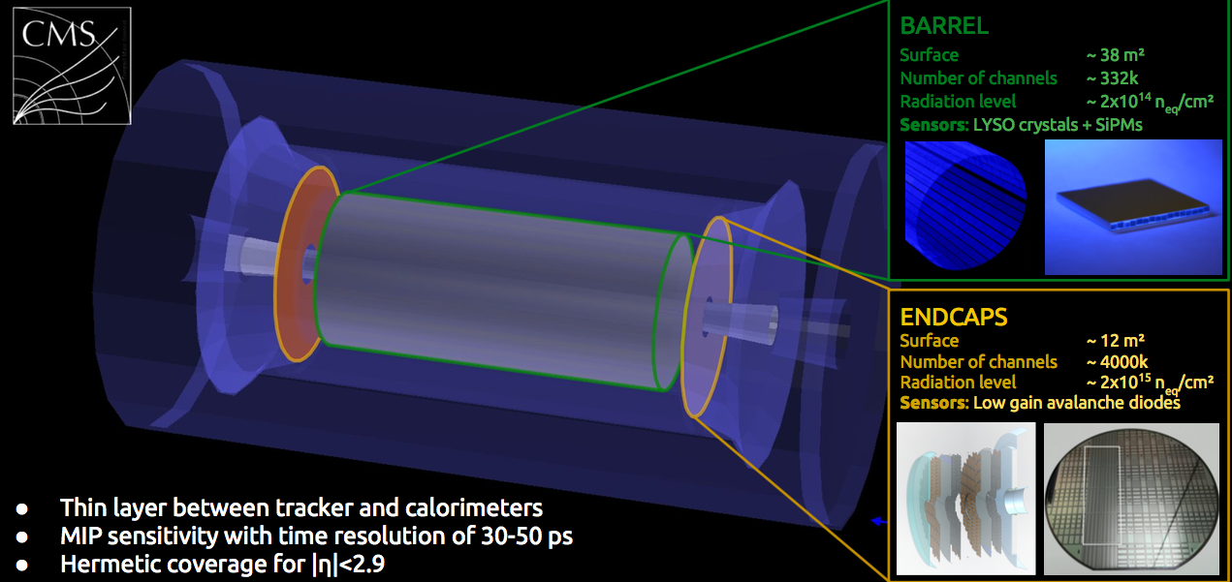
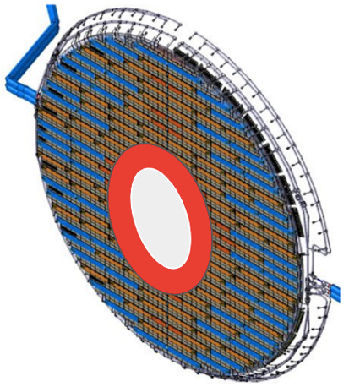
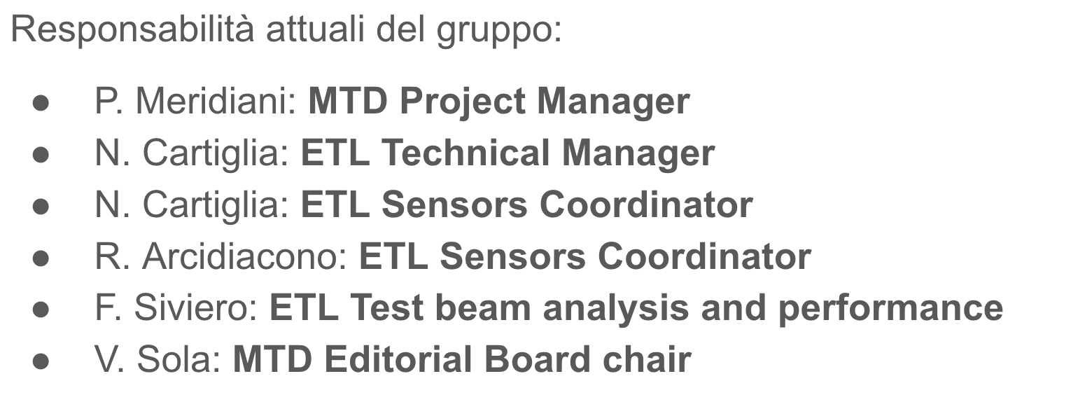
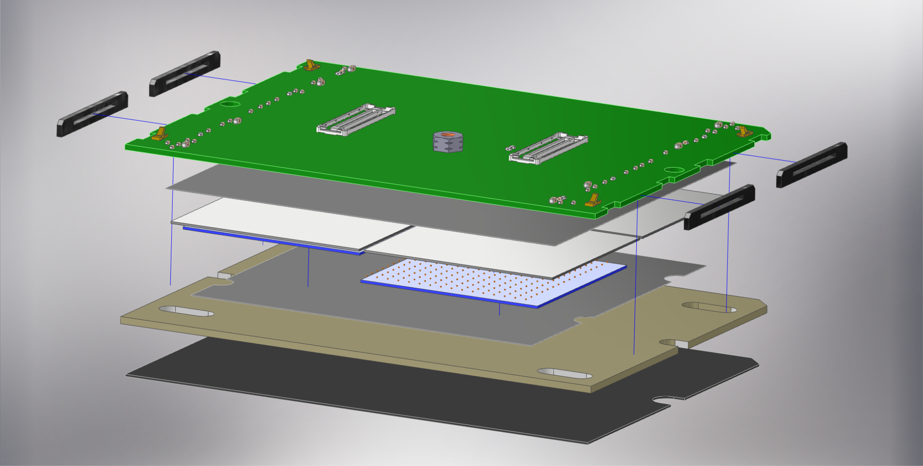
CMS Endcap Timing Layer (ETL)
high-fluence area (>1E15 n_{eq} /cm² )
ETL DISK
A Torino uno dei 4 centri
di produzione e test dei moduli
MIP Timing Detector (MTD): rivelatore di CMS–Fase2 per misurare il tempo di passaggio delle particelle cariche
Il gruppo di Torino è coinvolto negli endcap: ETL (2 dischi per parte)
Gara per la fornitura dei sensori LGAD (~33.000 sensori) aperta ad aprile, in corso
In fase di completamento i test del chip di lettura (ETROC) e degli ibridi LGAD+ETROC
In corso il “system test” della catena di lettura
Disegni dei componenti dei moduli ETL (quasi) finalizzati
Procedura di assemblaggio nei vari centri di produzione validata, in fase di ottimizzazione
ETL MODULE
CMS – Richieste 2026

Slide 17
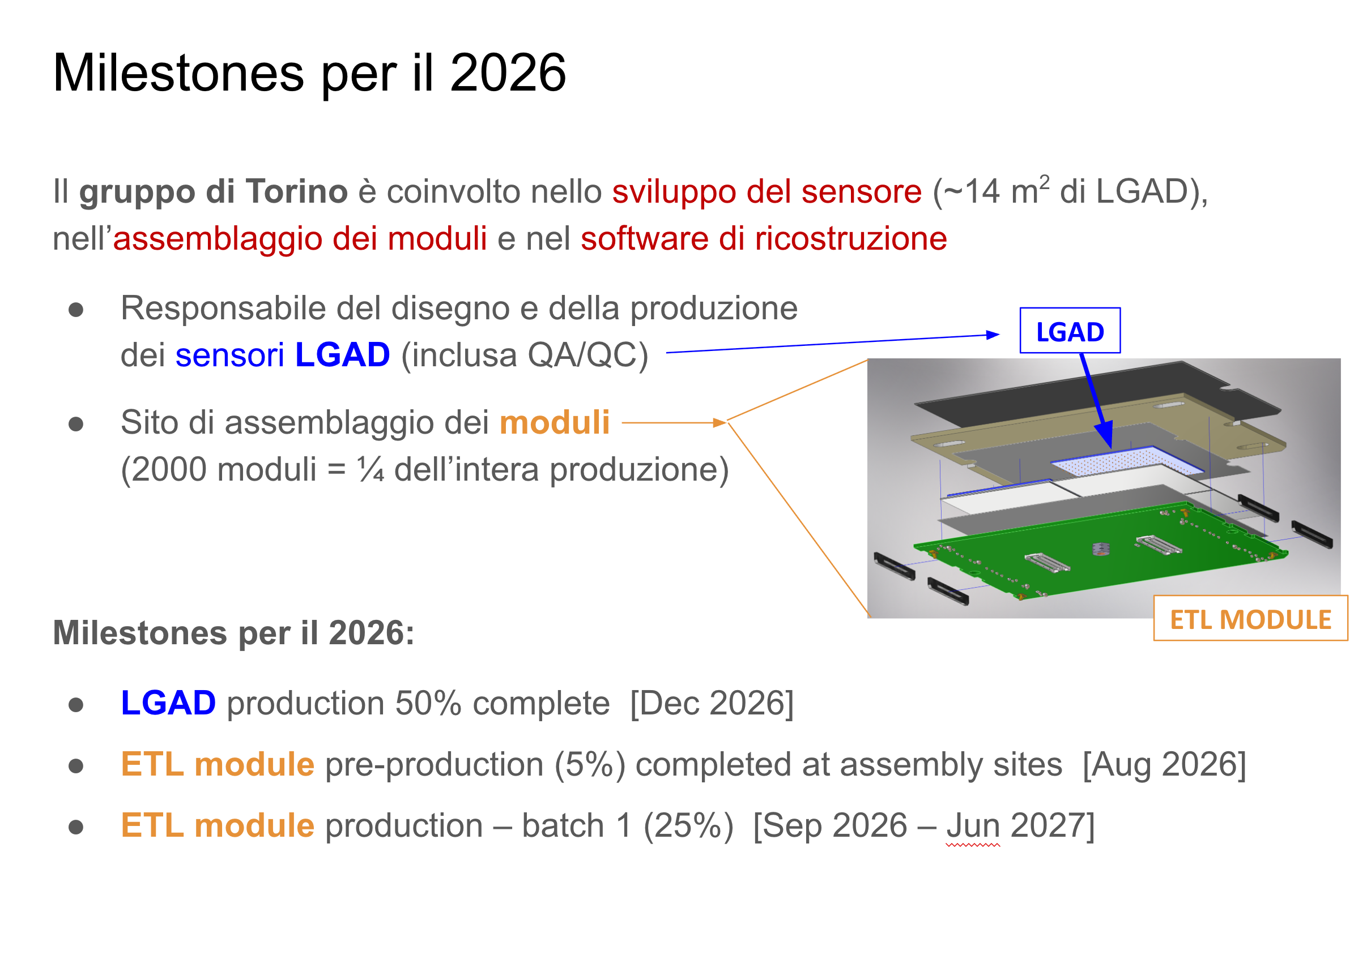
Produzione va a completare nel 2027
CMS – Richieste 2026

Slide 18
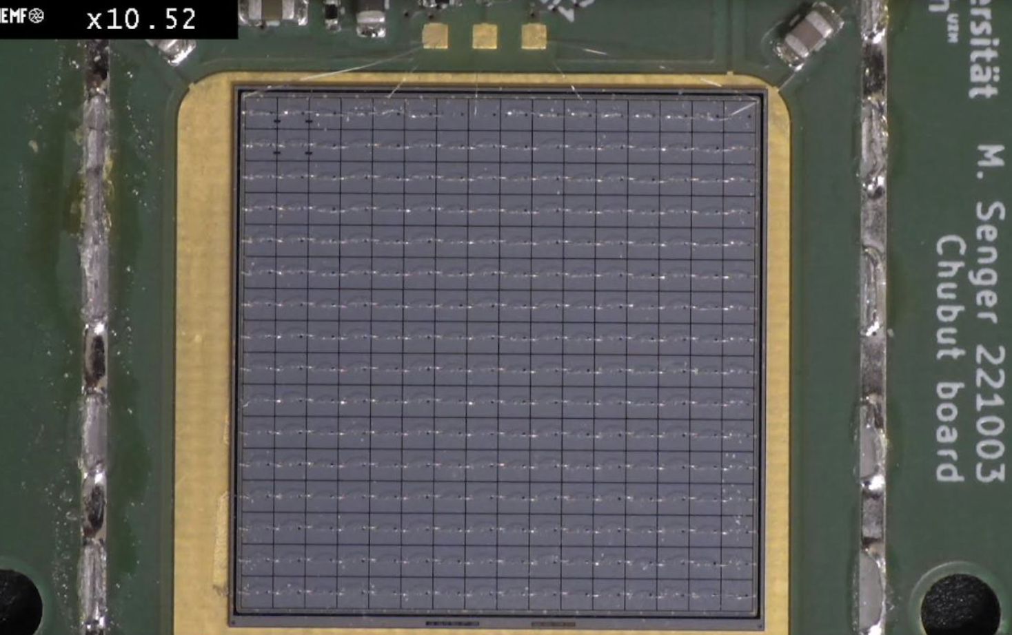
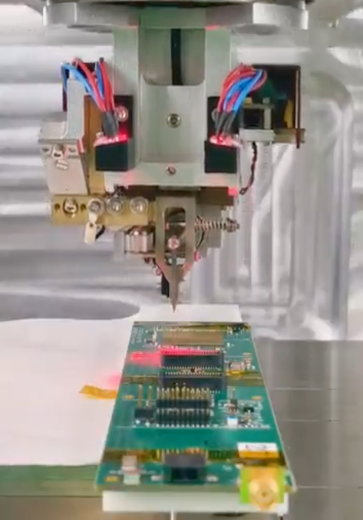
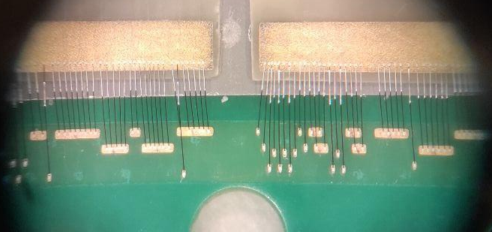
Richieste servizi 2025: Laboratorio Elettronica
Sensore wirebondato a schedina di test
Supporto al lavoro di test dei sensori LGAD
Wire-bonding di sensori a schede di lettura (bonder Giuria)
  Stima: ~300 strutture di piccole dimensioni
  (~ 5-25 bond per struttura)
Supporto per manutenzione di cavi custom made, schedine di test (circa 0.5 mu)
→ attività distribuite più o meno uniformemente durante l’anno
Supporto al lavoro del sito di assemblaggio dei moduli di ETL
Circa 2 mu, 1 giorno alla settimana
Wire-bonding su wire bonder automatica e (TBC) incapsulamento dei bond del chip di lettura ETROC
  ~600 bond per modulo, per circa 400 moduli
  Si richiede una supervisione della procedura e supporto in caso di problemi
Supporto a installazione e manutenzione del sistema di test per il controllo delle funzionalità dei moduli
→ attività distribuite durante l’anno, con possibile incremento di attività da Q4/2026 (inizio produzione)
CMS – Richieste 2026

Slide 19
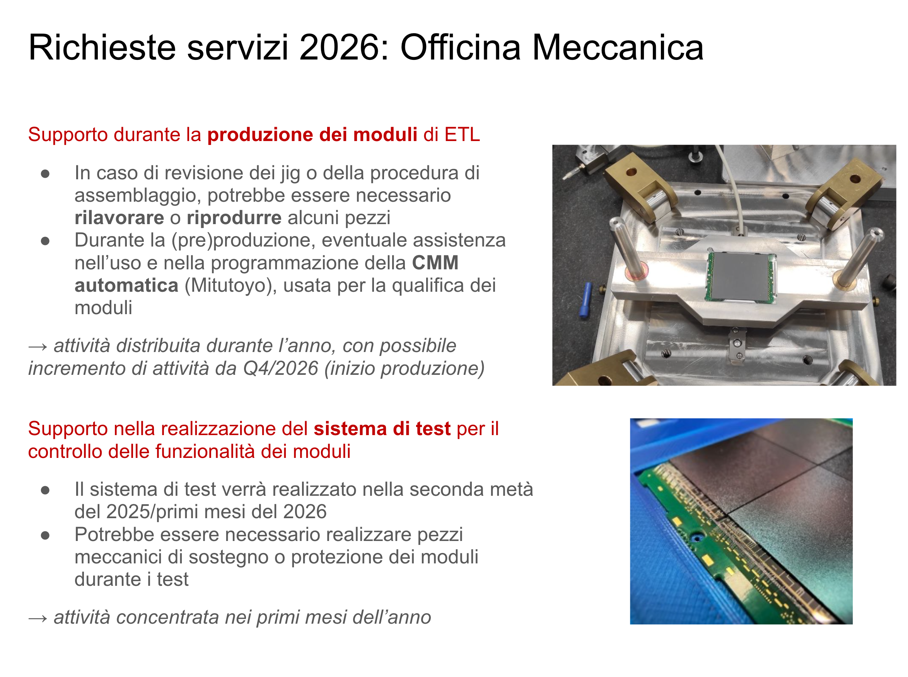
( e progettazione)
Circa 200 moduli
Nota: è stata riempita una scheda di richiesta analoghe per il servizio di progettazione, intendendo che potrebbero essere necessarie delle revisioni ai disegni della jig e delle parti
meccaniche
CMS – Richieste 2026

Slide 20
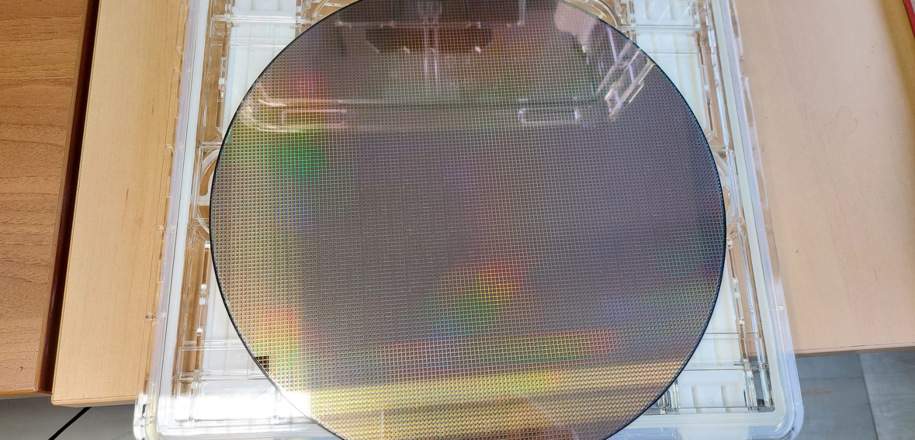
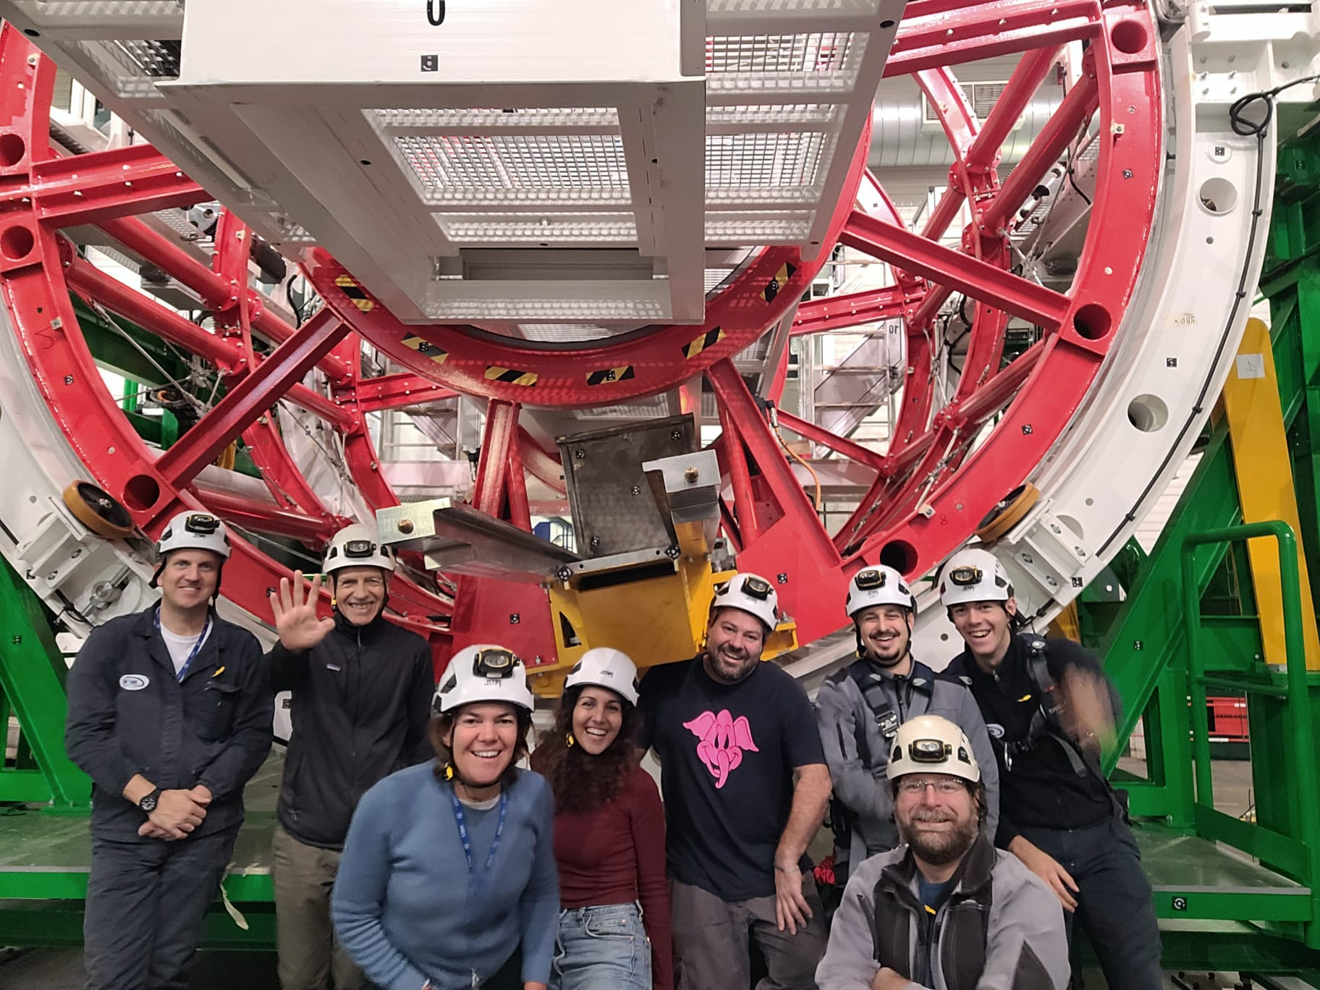
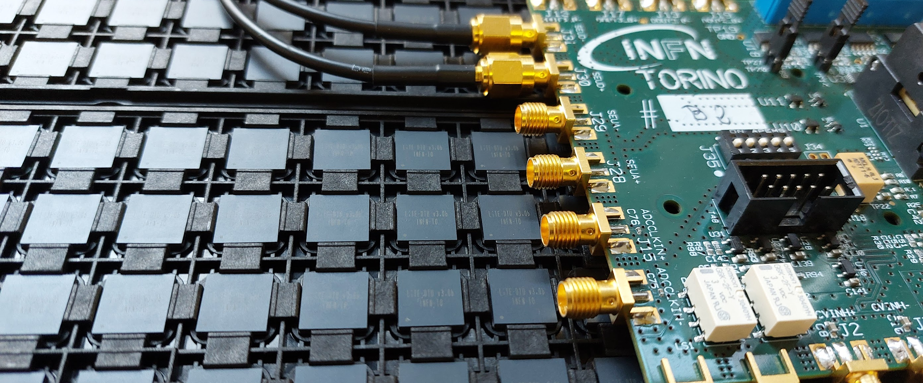
ECAL
2nd Enfourneur (extraction insertion of 36 Super Modules)
Designed and produced under INFN (Rome) responsibility
Machine commissioning and Crew training
Richiesta alla officina meccanica : 2 pm in 2026 @CERN
Actual extraction/refurbishment/insertion in 2027/28
LiTE-DTU readout ASIC designed in Torino
Test system designed in Torino
Mass test at uTest
Production and test complete in 2025
VFE Test
CMS – Richieste 2026

Slide 21


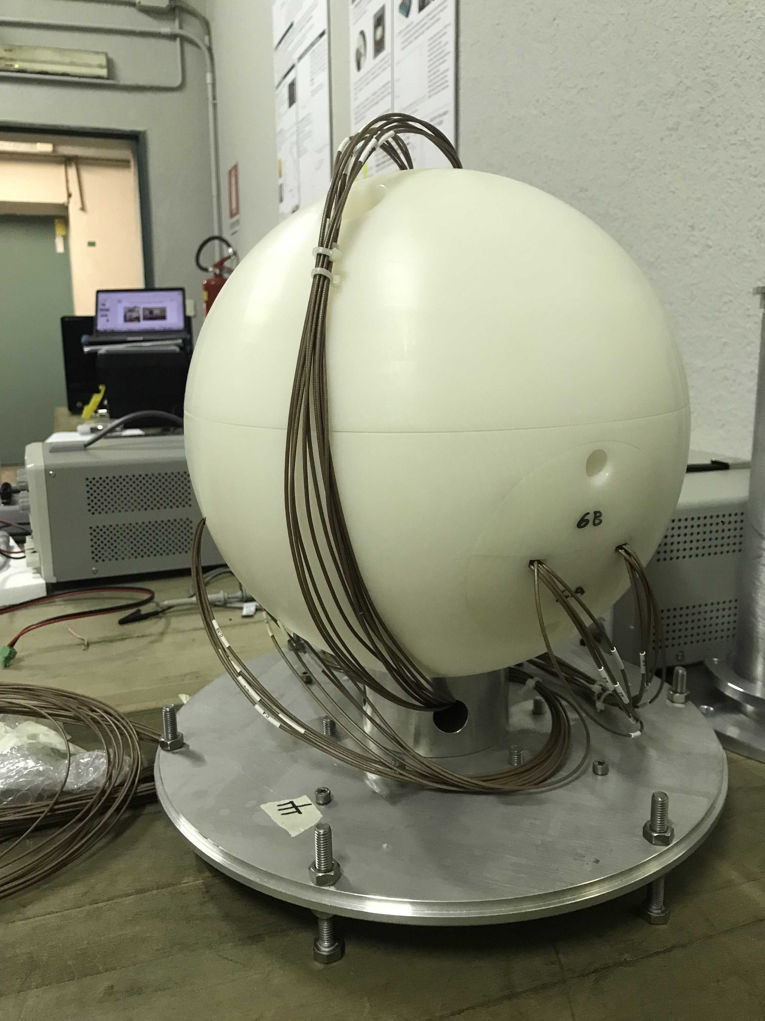
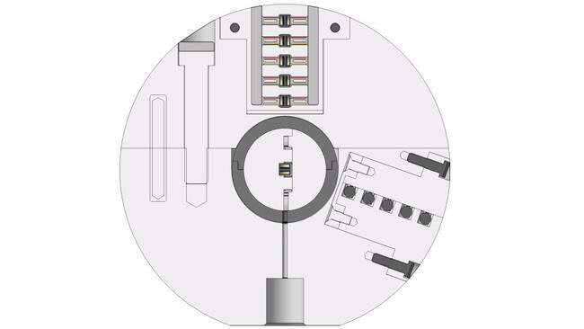
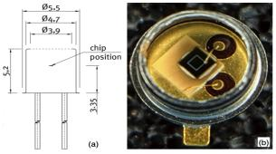
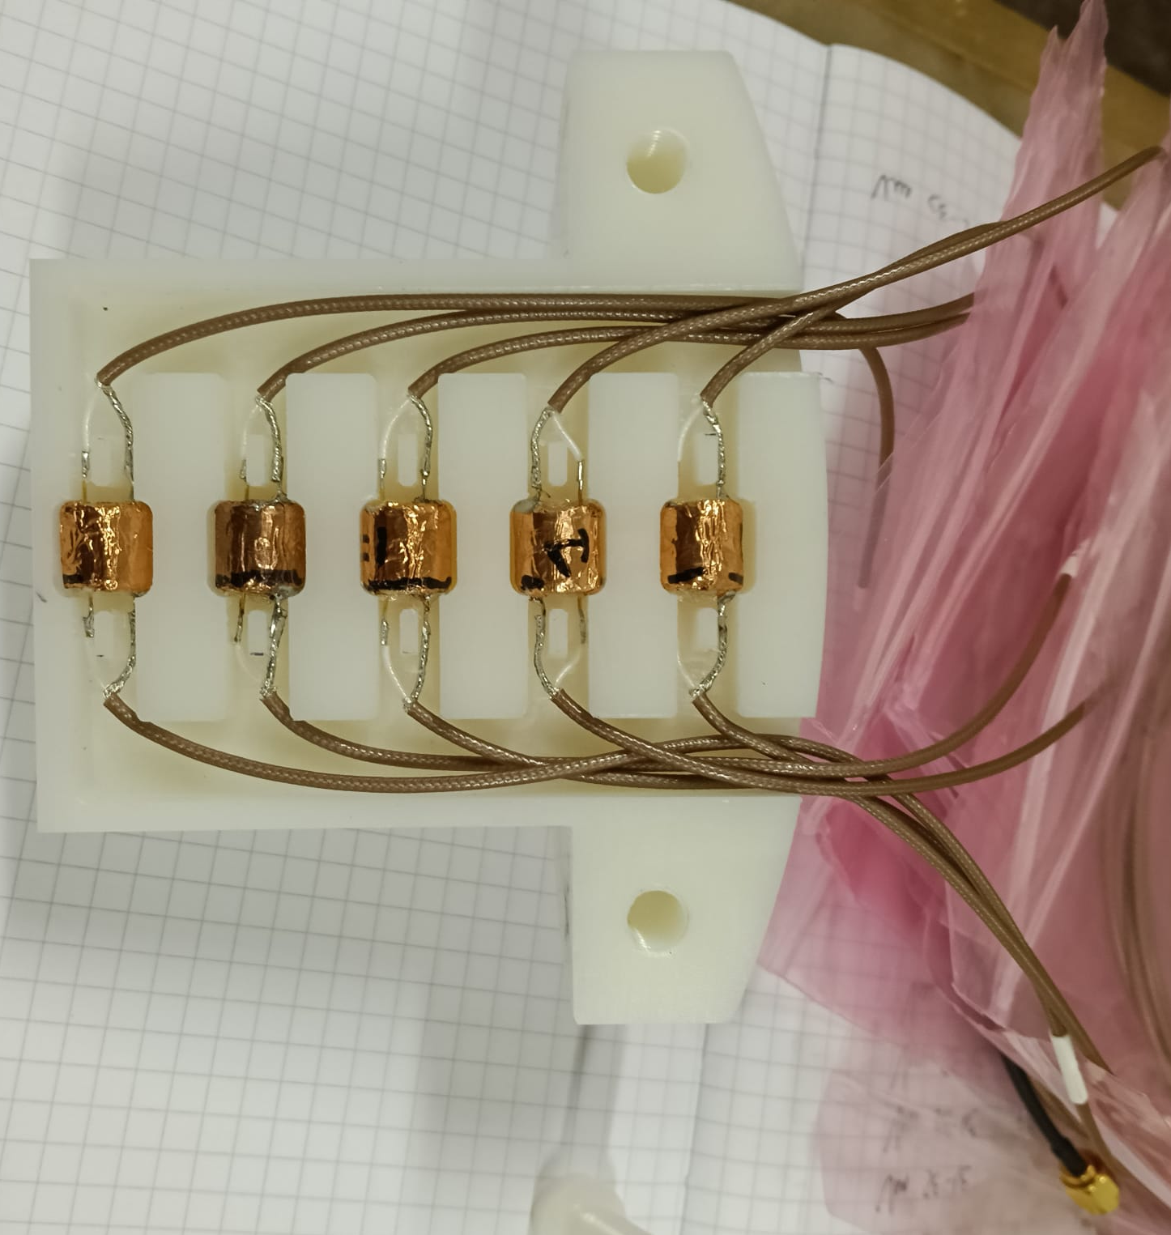
BRIL- TetraBall: wide-energy range Neutron Spectrometer
SiC Detectors allocated in 4 identical “arms” (10 det. each) + 2 central
Φ = 28 cm
r
r =0 cm
r = 5.5 cm
r = 7.25 cm
r = 9 cm
r = 10.75 cm
r = 12.5 cm
PE moderator with a one-cm lead insert for high-Energy
FIRST TB ASSEMBLED 06.2025

Slide 22
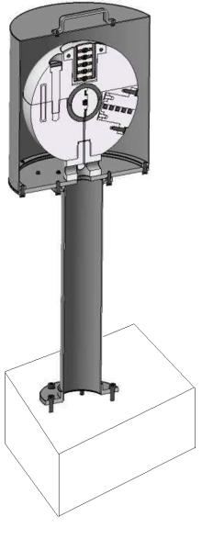
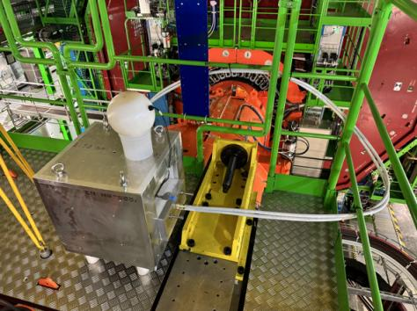
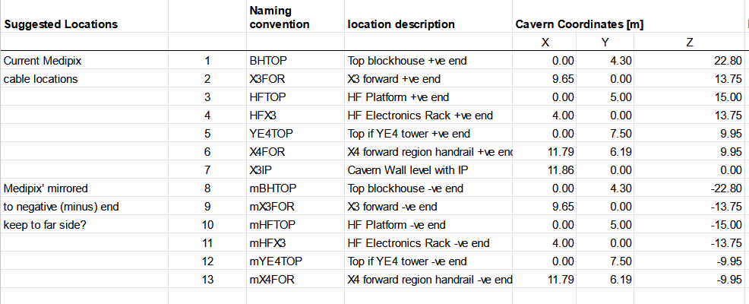
Rich. 2026 Servizi Meccanica (Progettazione e Officina)
Disegno, ottimizzazione e Realizzazione nel 2026 di almeno un nuovo esemplare di shielding box, per dimostrare la fattibilita' di installazione/utilizzo al worst case fra le 10 locations che BRIL definira entro dic 2025.
Many (~20) possible locations are being discussed based on FLUKA -> 10 will be targeted
Logistics is an issue
Shielding/Support
Box

Slide 23
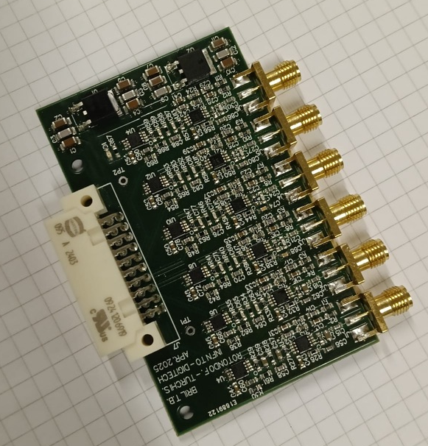
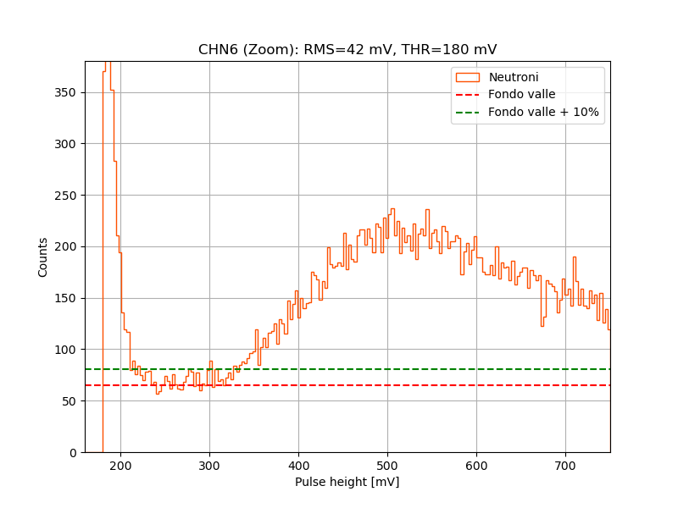
TetraBall- Richieste 2026 Laboratorio Elettronica
L'elettronica Analogica del Tetraball ha ricevuto un forte boost progettuale nel 2025 grazie al lavoro del Lab di Elettronica, in particolare di Francesco Rotondo. Installazione TS1 23-27 giugno 2025 Il test di funzionamento in caverna e' previsto nei prossimi mesi e potra' portare a modifiche del progetto attuale, in particolare per l'ottimizzazione del rapporto segnale/rumore che sembra essere ancora un detaglio sensibile Eventuali soluzioni di una scheda analogica bondata direttamente al sensore potrebbero essere considerate (questo implicherebbe una riprogettazione). Alimentazioni il sistema attuale prevede la generazione in USC di 24VAC che vengono portati in UX5 su 100m di cavo, e li' convertiti in 14VDC da un circuito progettato da Francesco Rotondo inserito in un patch pannel in prossimita del sistema Tetraball. Per il 2026 si vuole sperimentare una soluzione di alimentazione DC fin all'origine accoppiata alla scelta di opportuni cavi (dato che e' previsto che gli attuali siano comunque smantellati per la Phase2)
n signal
@LINAC
Stima 3 mu tecnico elec

Slide 24
